Slide 1
Object-oriented Programming
Week 12

Slide 2
파일 입출력 클래스
ofstream
  파일로 데이터를 쓰기 위해 사용되는 특수한 클래스
  iostream 객체로부터 파생
  파일에 쓰려면 ofstream 객체를 만들고 디스크의 특정 파일과 연결
  ofstream 클래스를 사용하기 위해 #include <fstream> 포함
Ifstream
  파일로 데이터를 읽기 위해 사용되는 특수한 클래스
  iostream 객체로부터 파생
  파일을 읽으려면 ifstream 객체를 만들고 디스크의 특정 파일과 연결
  ifstream 클래스를 사용하기 위해 #include <fstream> 포함

Slide 3
파일 입출력 클래스
파일 쓰기
ofstream 객체명(“파일명”);
파일 읽기
ifstream 객체명(“파일명”);
or
ifstream 객체명
객체명.open(“파일명); // 객체명.open(“파일명”, open 모드)
close()
읽기용이나 쓰기용 파일 입출력을 마친 뒤에 사용

Slide 4
파일 입출력 클래스
open 모드 열거형 상수
ios::in | 읽기만 가능한 형태로 파일 오픈
ios::ate | 파일을 오픈하면서 파일포인터를 끝부분으로 옮김
ios::app | 출력하는 데이터가 항상 파일의 끝에 기록
ios::trunc | 오픈하고자 하는 파일이 이미 있는경우, 기존의 파일을 삭제하고 다시 만듬
ios::out | 출력만 가능한 형태로 파일 오픈
ios::binary | 바이너리 파일 모드로 오픈

Slide 5
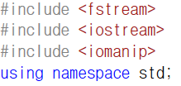
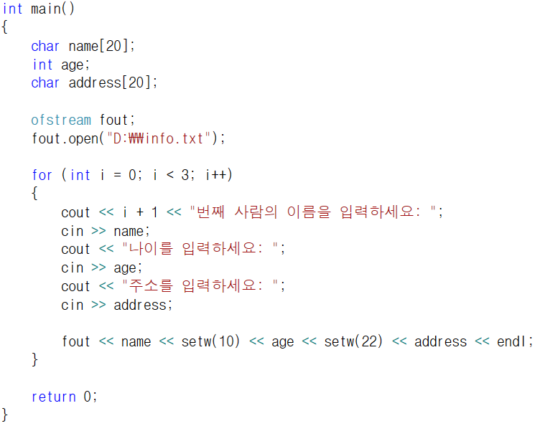
ofstream 예시

Slide 6
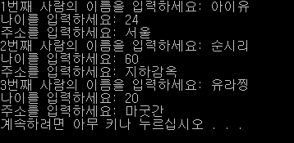
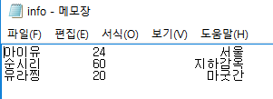
ofstream 예시

Slide 7
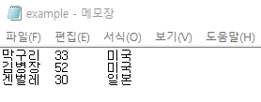
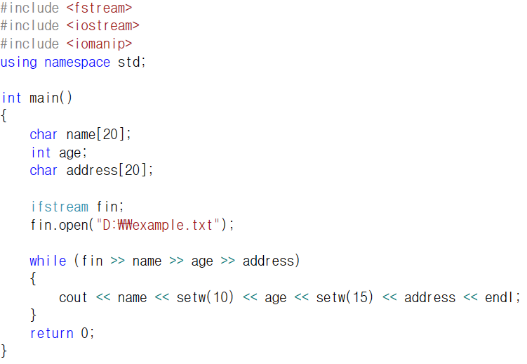
ifstream 예시

Slide 8

ifstream 예시

Slide 9
파일 위치 지정자
seekg, seekp (istream, ostream)
  C언어에서 fseek과 같은 함수
  파일에서 현재 값을 읽어 들이는 위치를 조정할 수 있다.
  예시
    Fileobject.seekg(n) // fileobject.seekg(n, ios::beg)
    Fileobject.seekg(n, ios::cur)
    Fileobject.seekg(n, ios::end)
    Fileobject.seekg(0, ios::end)
tellg, tellp (istream, ostream)
  C언어에서 ftell과 같은 함수
  파일에서 현재 위치를 정수값으로 리턴

Slide 10
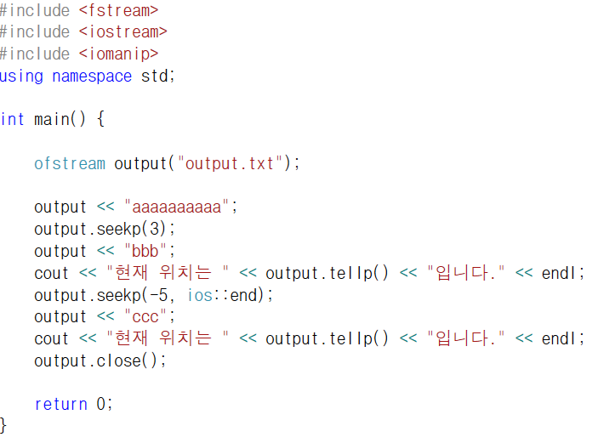
파일 위치 지정자 예시1

Slide 11


파일 위치 지정자 예시1

Slide 12
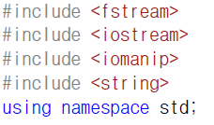
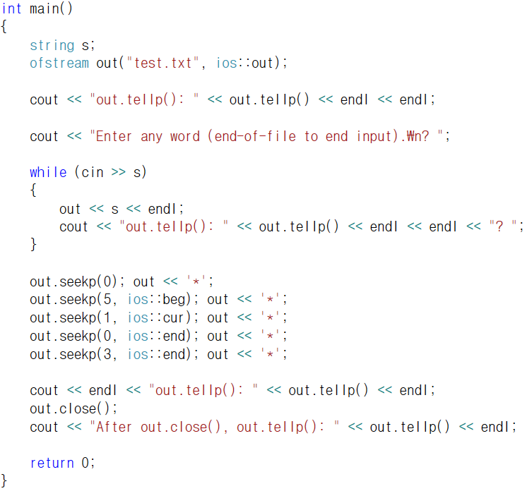
파일 위치 지정자 예시2

Slide 13
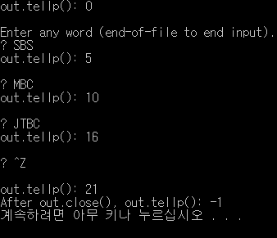
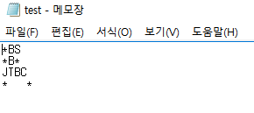
파일 위치 지정자 예시2

Slide 14
과제
학생들의 이름과 점수를 입력 받아 hw.txt 파일에 기록 후 hw.txt 파일을 읽어 화면에 출력
평균을 계산 후 점수와 비교하여 메뉴 선택 시 적절한 학생 이름과 점수를 출력
2의 비교, 출력은 사용자가 입력한 이름과 점수를 따로 배열이나 변수에 저장했다가 사용하는 것이 아니라 항상 hw.txt 파일을 읽어야 함
프로그램 실행 시 hw.txt 파일이 생성되어야 함

Slide 15
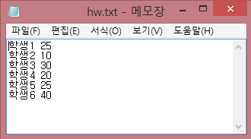
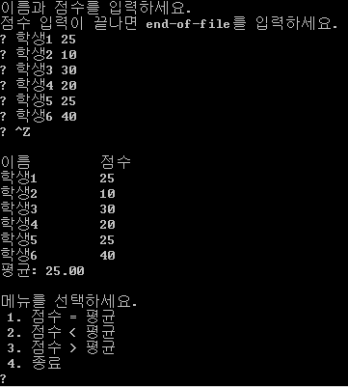
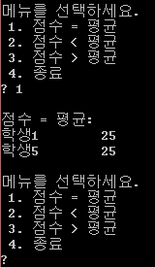
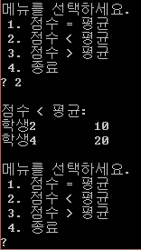
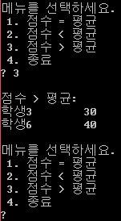
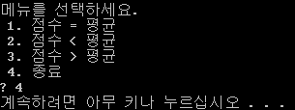
결과 예시

Slide 16
과제 주의사항
꼭 프로젝트 폴더 전체를 압축하여 제출하세요. (학번_이름).zip 형태로 제출.
과제 제출 시간이 11시59분59초에서 1초라도 늦으면 불인정.
과제 성적 문의는 상담시간을 참고하여 하이테크 1307호로 오세요.
(정말 이건 감점 사유가 아니다 싶은 것만 오시길 바랍니다.)

